Slide 1
МБДОУ «Черюмчинский детский сад»
Проект « Я и моя семья»
Выполнила: Горохова Туйаара Александровна

Slide 2
«Семья – это та самая среда, в которой человек
учится и сам творит добро»
В.А.Сухомлинский.
Актуальность.
Наш проект о том, что объединяет всех нас - о семье. Есть такая пословица: "Счастье не птица, само не прилетит". Его создают те, у кого в семье царят мир, уважение и любовь.
Важным фактором личностного развития ребёнка является удовлетворение его потребности в положительных эмоциональных контактах с близкими людьми. В первую очередь – с родителями.
Семья - это первый социальный институт, с которым ребенок встречается в жизни, частью которого является. Семья занимает центральное место в воспитании ребёнка, играет основную роль в формировании мировоззрения, нравственных норм поведения, чувств, социально-нравственного облика и позиции малыша. В семье воспитание детей должно строиться на любви, опыте, традициях, личном примере из детства родных и близких. И какую бы сторону развития ребёнка мы не рассматривали, всегда окажется, что главную роль в становлении его личности на разных возрастных этапах играет семья.
.

Slide 3
Вот почему проблема сохранения семейных ценностей, возрождения
семейных традиций становится актуальной и определяется той огромной ролью, которую играет семья и семейные традиции в развитии и формировании социально-нравственной культуры ребёнка. Данная тема позволит поделиться впечатлениями, личным опытом; даст возможность педагогам сформировать у детей понятия «Моя семья», родители дошкольников смогут почувствовать себя полноправными участниками педагогического процесса. И самое главное, проект будет способствовать укреплению семьи, что само по себе переоценить невозможно. Семья во все времена оказывала огромное влияние на детей. Именно семья может создать для ребенка атмосферу душевного комфорта, помочь почувствовать свою защищенность, уверенность в себе, научить его правильно относиться к окружающим.
«Семья – это цветок, который надо холить, лелеять, любить. Основа хорошего, яркого детства, обучение житейским мудростям, основанным на житейских заповедях». Именно семья является хранителем традиций, обеспечивает преемственность поколений, сохраняет и развивает лучшие качества людей

Slide 4
Проблема:
- отсутствие знаний детей о членах своей семьи (имя, отчество, кем работают, чем увлекаются);
- возникновение конфликтов, непонимания между детьми и родителями, бабушками, дедушками (во время общения в ДОУ в утренние и вечерние часы);
- нежелание родителей принимать активное участие в совместных мероприятиях, проводимых в ДОУ.
Цель проекта: сформировать у детей понятие «Семья», показать её ценность для каждого человека, способствовать закреплению интереса к своей семье воспитывая любовь к своим близким родственникам и привлечь родителей к сотрудничеству с детским садом.
Задачи проекта:
для детей:
образовательные:
- Формировать у детей представление о семье;
- формировать представления о взаимоотношениях между детьми и родителями, других членов семьи;
- закреплять знание имён, фамилий родителей, бабушек и дедушек;
- формирование представлений о празднике.

Slide 5
развивающие:
-развитие коммуникативных навыков детей;
-способствовать развитию речи через выразительное чтение стихов,
обогащать словарь новыми словами;
- Развивать познавательную активность, творческие способности, воображение, мышление, фантазию.
воспитательные:
- воспитывать уважительное отношение и любовь к родным и близким;
- воспитывать уважение к труду и занятиям членам семьи.
для педагогов:
-совершенствование профессионального уровня педагогов;
-рост творческой активности педагогов;
-развитие навыков планирования;
-создание условий для взаимодействия с семьями воспитанников.
для родителей:
-обеспечение преемственности в воспитании ребенка в детском учреждении и в семье;
-привлечение родителей к совместной вместе с детьми и педагогами деятельности.

Slide 6
Вид проекта: образовательно-творческий.
Участники проекта: музыкальный руководитель, дети младшей, средней, старшей и подготовительной групп, воспитатели, родители.
Этапы проекта:
1 этап - подготовительный:
-составление паспорта проекта;
-разработка конспектов мероприятий;
-подбор детской художественной литературы для чтения, для заучивания стихотворений наизусть;
-изучение методической литературы по теме проекта;
-размещение информационного материала в родительских уголках группы
-подбор наглядного материала по теме.
2 этап. Выполнение проекта.
Работа с детьми (младший дошкольный возраст).
Социально-коммуникативное развитие
Сюжетно-ролевые игры: «Семья», «Магазин», «Угостим маму зайчиху и зайчонка вкусными овощами и фруктами», «Испечём для куклы Кати вкусные куличи», «Дочки-матери»
Дидактические игры: «Какие праздники мы отмечаем вместе с семьей», «Чей малыш?»,
Игры-драматизации: «Репка», «Три медведя», «Кура Ряба».
Пальчиковая игра «Этот пальчик дедушка…», «Строим дом»
Игра-ситуация «Мамы укладывают детей спать»

Slide 7
Познавательно-речевое развитие
Тематические беседы:
«Праздник День любви и верности», «Моя семья», «Я люблю маму (папу, бабушку, дедушку, брата, сестру) потому, что…», «Где живет твоя семья»
Чтение художественной литературы:р.н.сказки «Три медведя», «Волк и семеро козлят», «Гуси-лебеди», «Колобок», «Репка», «Курочка Ряба» стихотворения А. Барто, Е. Благинина «Посидим в тишине», пословицы о семье.
Художественно-эстетическое развитие
Рисование на темы:
Коллективная работа «Ромашковое поле».
Аппликация: «Ромашка для мамы».
Лепка: коллективная работа «Ромашки на поляне».
Конструирование: «Домик для зайчихи и зайчонка и его друзей».
Физическое развитие
Проведение народных подвижных игр: «Хоровод», «Пузырь», «Карусель», «Мишка по лесу гулял».
Работа с родителями
Консультации: «История возникновения праздника День семьи, любви и верности»,«Семья и семейные ценности».
Выставка рисунков и творческих поделок, посвященных Дню семьи, любви и верности.
Итоговое мероприятие образовательного проекта в младшей и средней группе – музыкальный тематический досуг ко Дню семьи, любви и верности «Вместе дружная семья».

Slide 8
Социально-коммуникативное развитие
Сюжетно-ролевые игры: «Семья», «Магазин», «Больница», «Строим дом»,
«Дочки-матери», «День рождения», «Путешествие», «Наш дом».
Дидактические игры: «Чей дом?», «Чей малыш?», «Профессии», «Инструменты»,«Что сначала, что потом?», «Из чего сделано?», «Лакомое блюдо», «Ателье».
Игры-драматизации: «Гуси-лебеди», «Три медведя»,«Заюшкина избушка».
«Час общения» по ознакомлению детей с легендой о благоверных князе Петре и княгине Февронии Муромских. (Просмотр с детьми электронных презентаций: «Петр и Феврония», «Красота вокруг нас»).
Познавательное развитие
Тематические беседы:
«Праздник День любви и верности», «Моя семья», «Увлечения членов моей семьи», «Мои питомцы», «Что означают наши имена?», «Права и обязанности в нашей семье», «Семья – это значит мы вместе», «Неразлучная семья взрослые и дети», «Когда я буду большой».
Классификация (мебель, одежда, посуда, электроприборы, бытовая техника, продукты питания).

Slide 9
Речевое развитие
Составление рассказов: «Моя семья», «Любимый праздник», «Домашние питомцы», «Что на грядке выросло?», «Один день в лесу»,
«Выходной день в моей семье», «Как я помогаю дома»;
Чтение художественной литературы: "Хлеб да соль" А. Логунова, «Орешки», «Город Цветов», П. Лебеденко сказка «Доброе сердце дороже красоты», р.н. сказки «Сестрица Аленушка и братец Иванушка»; «Гуси-лебеди», ненецкая сказка «Кукушка»; «Айога», рассказы Л.Н.Толстого; стихи, пословицы, поговорки, загадки о семье.
Книжно - иллюстративная выставка «Семья. Любовь. Верность».
Художественно-эстетическое развитие.
Рисование на темы:
«Моя семья», «Мой дом», «Любимая игрушка».
Аппликация:«Букет для родных».
Лепка: «Семья зайцев».
Конструирование: «Дом моей мечты», «Мебель для дома».
Физическое развитие
Проведение народных подвижных игр:
«Золотые ворота», «Сени, мои сени», «Пятнашки», «Гори, гори ясно!», «Гуси-лебеди».

Slide 10
Работа с родителями
Консультации:«История возникновения праздника День семьи, любви и верности», «Духовно-нравственное воспитание»,«Права и обязанности в семье».
Заключительное мероприятие - проведение музыкального праздника, посвященного Дню семьи, любви и верности совместно с родителями. Вручение родителям открыток, сделанными детьми.
3 этап – результаты.
Фотовыставка «Моя семья».
Утренник «День семьи».
Презентация «Я и моя семья».
Ожидаемые результаты.
для детей:
- овладение понятием «семья»;
- иметь представления о своей семье, профессии родителей;
- иметь представления о родственных отношениях;
- иметь представления о празднике «День семьи, любви и верности».
для педагогов:
-самореализация, повышение творческого потенциала;
-накопление практических навыков проектной деятельности.

Slide 11
для родителей:
-повышение уровня информированности родителей о деятельности ДОУ;
-укрепление заинтересованности родителей в сотрудничестве с ДОУ.
Участие музыкального руководителя:
-разработка сценария праздника;
-разучивание песен к празднику;
-музыкальное сопровождение;
-постановка танцев, музыкальных номеров.
Продукт проектной деятельности:
-выставка рисунков «Моя семья»
-изготовление поделок «Подарок маме»;
-утренник «День семьи»;
- создание презентации «Я и моя семья» для сайта ДОУ.

Slide 12
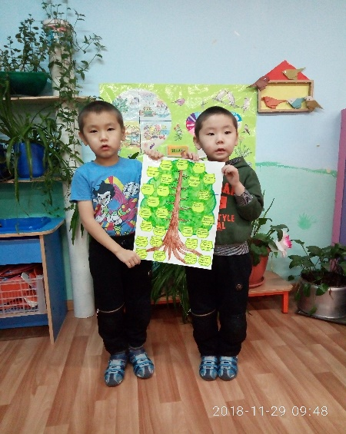
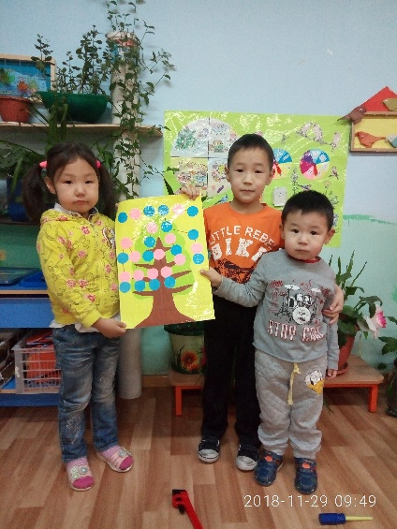
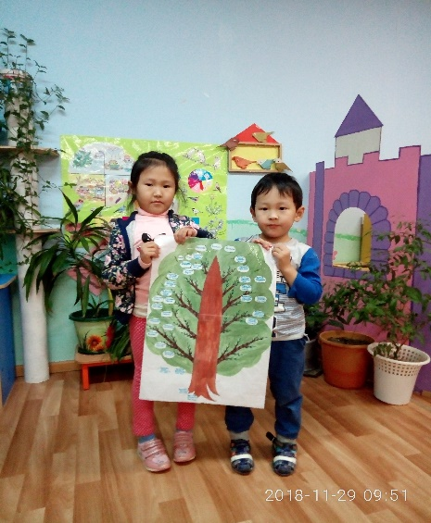
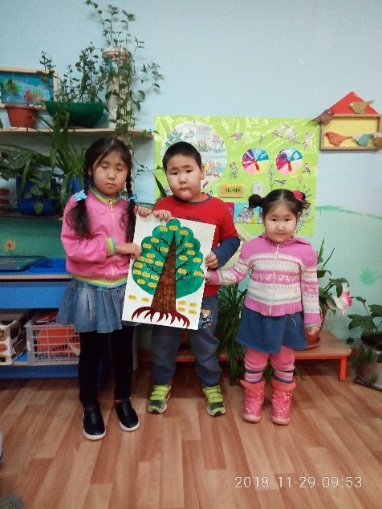
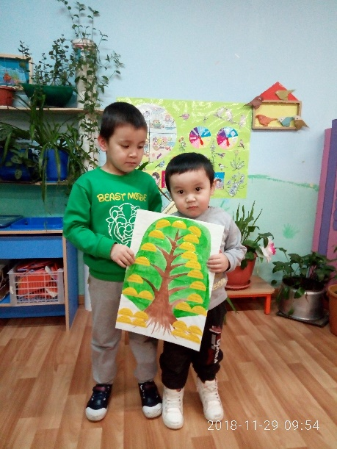
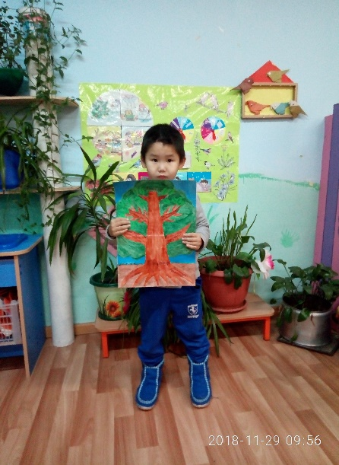
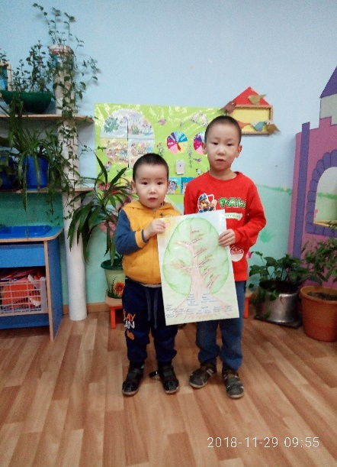
Семейное древо

Slide 13
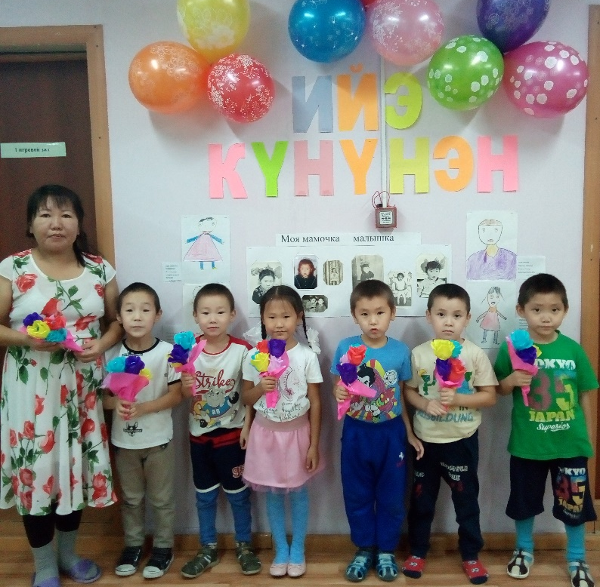
Подарок маме
Наши родители

Slide 14
Спасибо за внимание

